Slide 1
E-potvrde u ISVU
Matija Kranjčina
Sveučilište u Zagrebu Sveučilišni računski centar

Slide 2
Sadržaj
Karakteristike e-potvrda
Preduvjeti i konfiguracija u ISVU
Pregled i evidencija zahtjeva za izdavanje e-potvrda kroz samostojeće aplikacije i Studomat
Provjera vjerodostojnosti izdanih e-potvrda

Slide 3
Karakteristike
Funkcionalnost uvedena početkom 2021. godine
PDF datoteka s elektroničkim pečatom koji osigurava cjelovitost i podrijetlo datoteke
Elektronički pečat (e-pečat) se izrađuje certifikatom za e-pečat za pravnu osobu
Standardni izgled i sadržaj e-potvrde za sva visoka učilišta

Slide 4
Karakteristike
E-potvrde se izdaju bez svrhe
E-potvrde se dostavljaju studentima na službeni e-mail na ustanovi
Izdane važeće e-potvrde se čuvaju u sustavu najmanje 12 mjeseci od trenutka generiranja
Elektronički pečat je svojstvo datoteke koje se ne ispisuje prilikom tiska

Slide 5
Prednosti e-potvrda u odnosu na tiskane potvrde
Zahtjev u bilo koje vrijeme preko Studomata
Dostava na elektroničku poštu studenta
Nema fizičkog dolaska po potvrdu
Višestruko korištenje izdane potvrde
Nema dodanog angažmana djelatnika nakon inicijalne konfiguracije

Slide 6
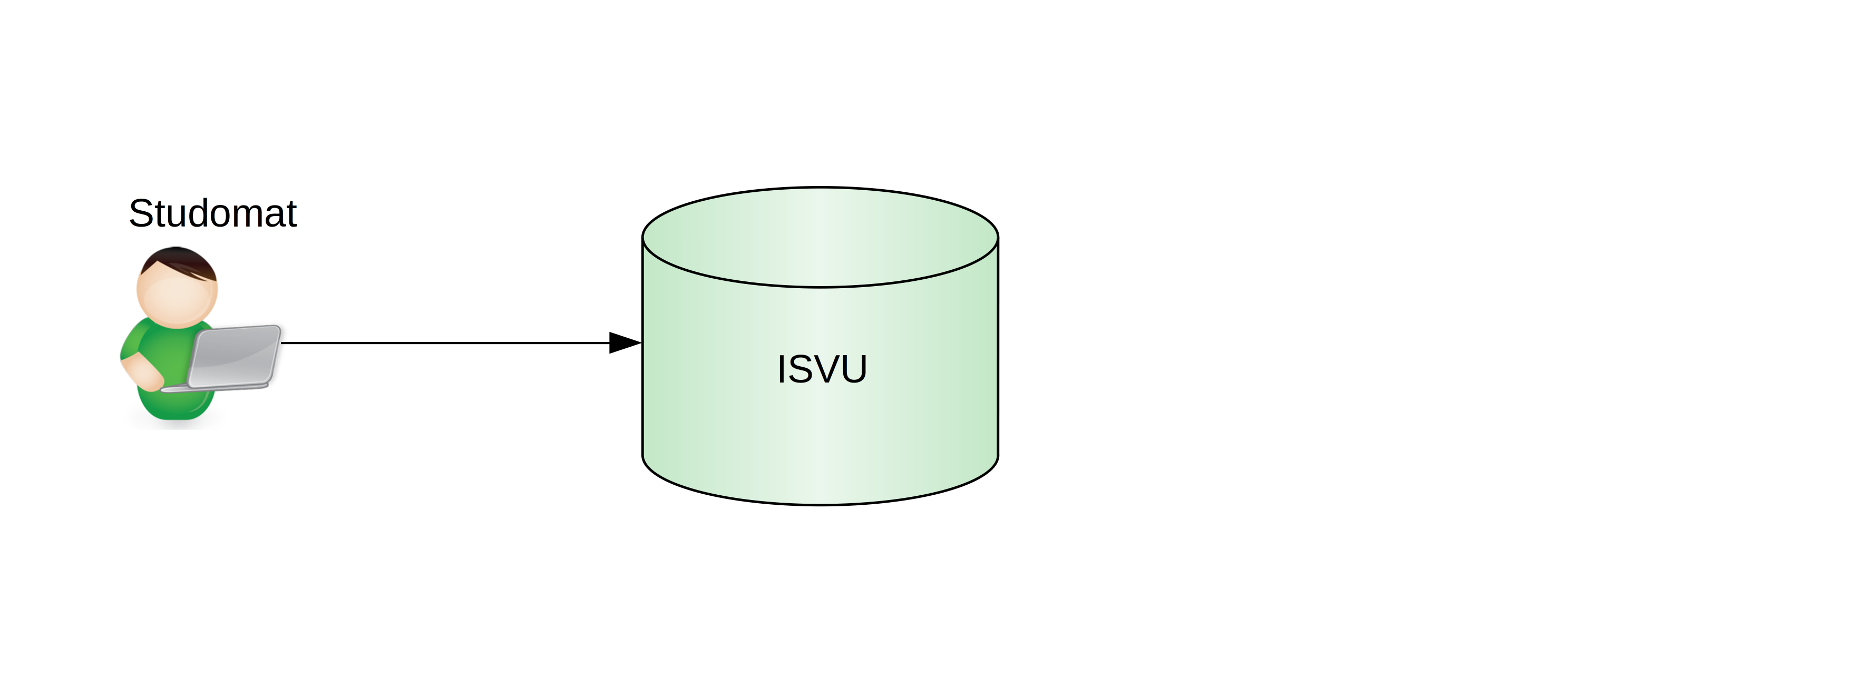
Proces izdavanja e-potvrda
Student predaje zahtjev za izdavanje e-potvrde

Slide 7
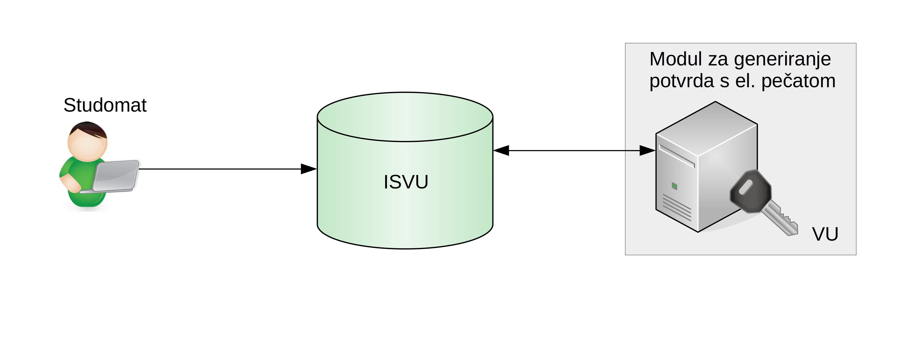
Proces izdavanja e-potvrda
Modul za generiranje e-potvrda periodički čita predane zahtjeve

Slide 8
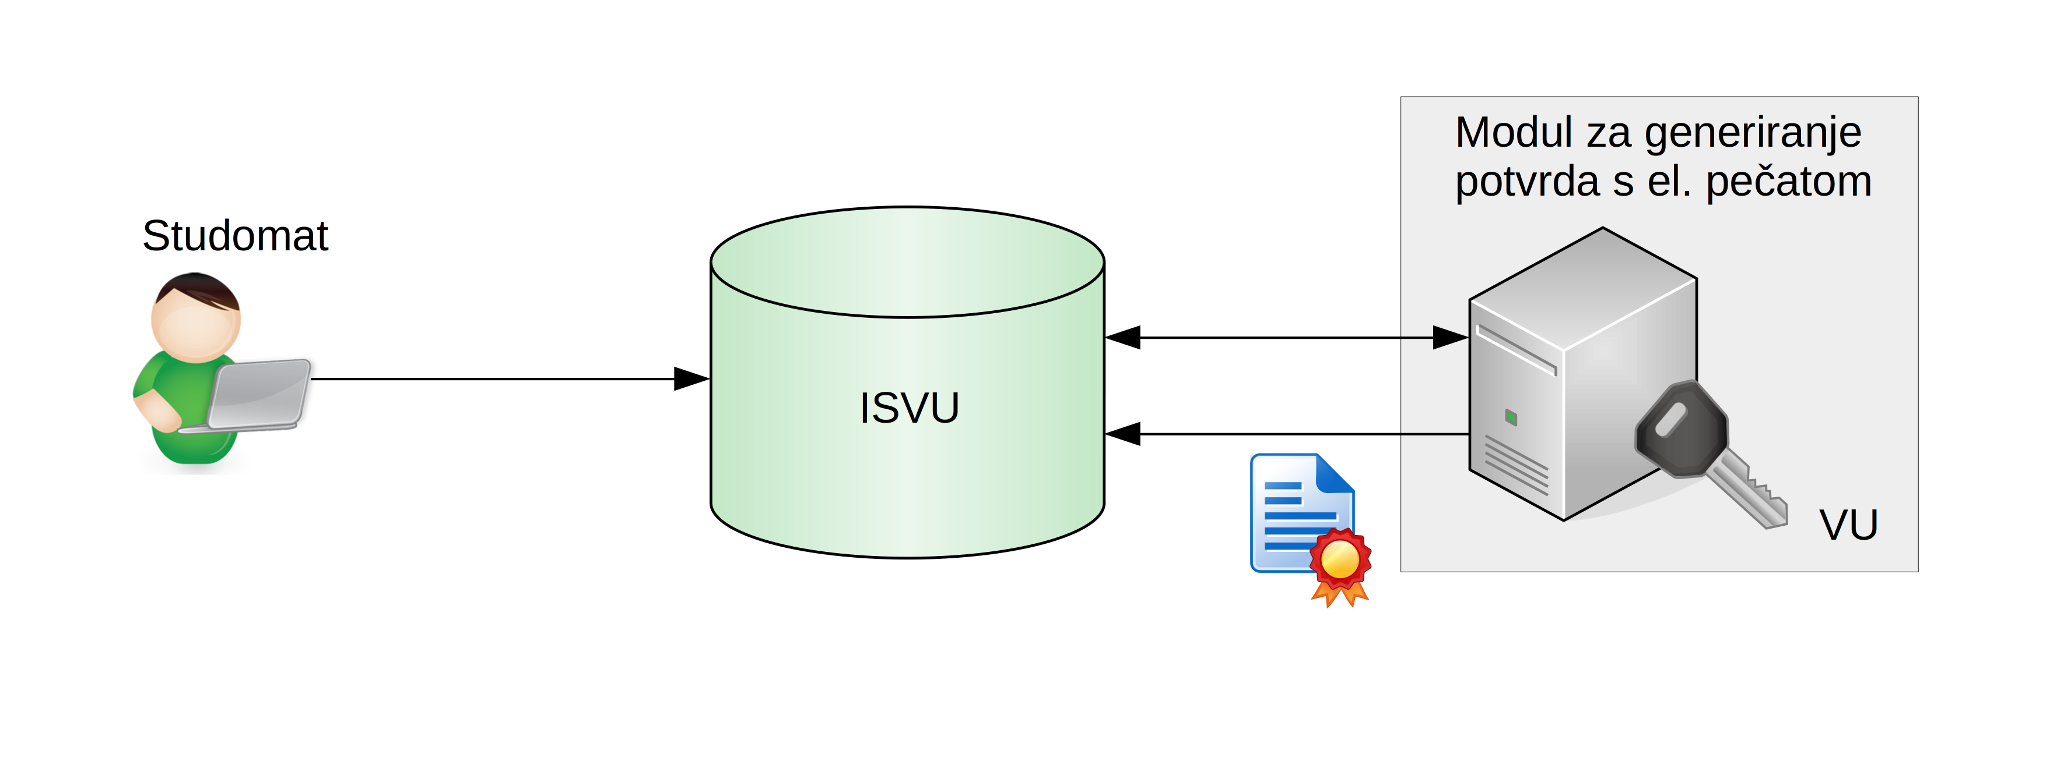
Proces izdavanja e-potvrda
Modul generira e-potvrdu i zapisuje ju u sustav

Slide 9
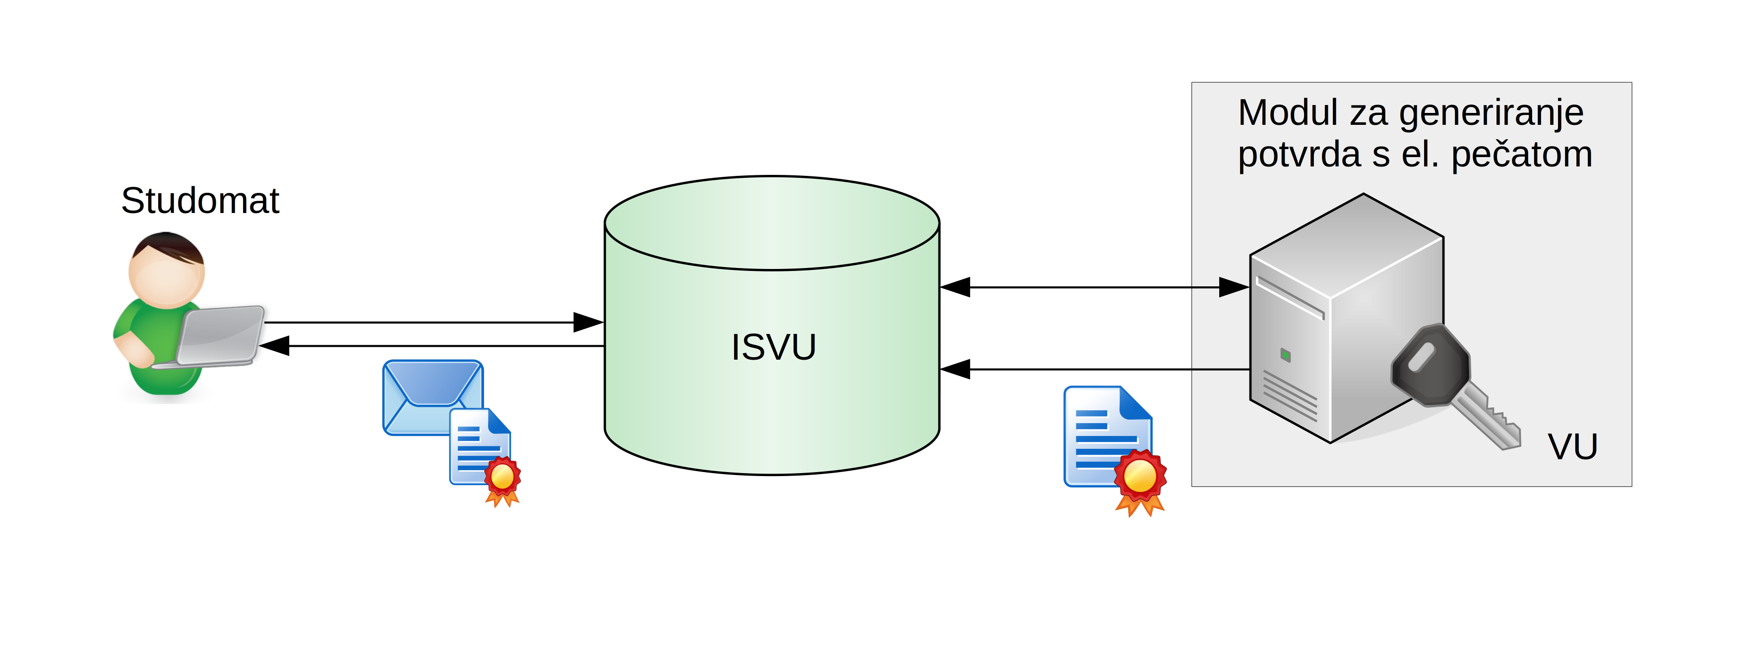
Proces izdavanja e-potvrda
Sustav šalje e-potvrdu na službeni e-mail studenta na ustanovi

Slide 10
Izgled e-potvrde

Slide 11
Potvrde s elektroničkim pečatom
ISVU nudi sljedeće vrste potvrda s elektroničkim pečatom:
Šifra | Naziv
9 | Potvrda o upisu za internacionalnu uporabu (elektronički pečat)
10 | Potvrda o upisu s prijepisom ocjena za internac. uporabu (elektronički pečat)
11 | Potvrda o upisu (elektronički pečat)
12 | Potvrda o upisu s prijepisom ocjena (elektronički pečat)

Slide 12
Preduvjeti i konfiguracija ISVU za korištenje e-potvrda

Slide 13
Preduvjeti
Nabavka certifikata za elektronički pečat za pravnu osobu
Certifikat se nabavlja od certifikacijskog centra
Izdaje se u obliku .p12 ili .pfx datoteke zaštićene lozinkom

Slide 14
Konfiguracija sustava
Pregled i ažuriranje adrese elektroničke pošte studenata
Koje potvrde s elektroničkim pečatom će visoko učilište koristiti
Parametri potvrde s elektroničkim pečatom – modifikacija izgleda potvrde
Registracija modula za generiranje potvrda s elektroničkim pečatom
Instalacija modula za generiranje potvrda s elektroničkim pečatom

Slide 15
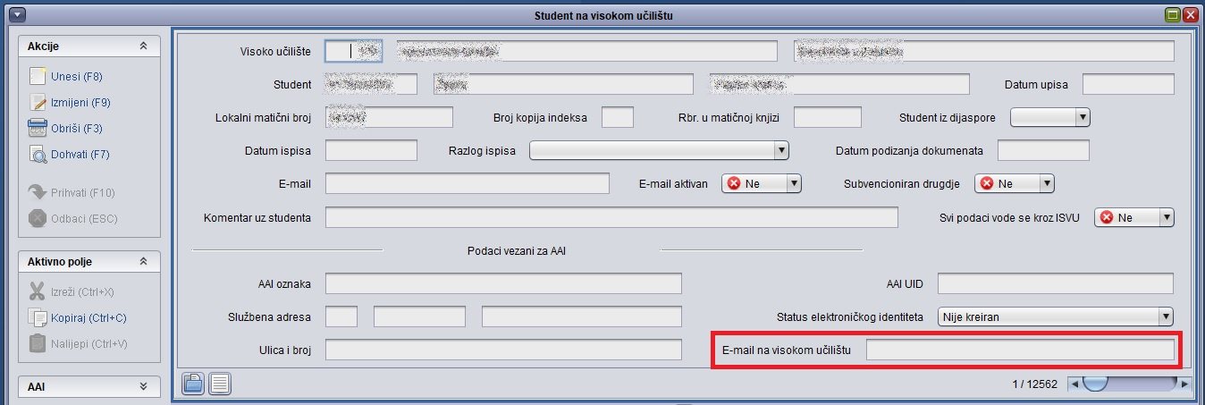
1. korak - pregled i ažuriranje adrese elektroničke pošte studenata
Potvrde s elektroničkim pečatom se šalju na službeni e-mail studenta (prozor "Student na visokom učilištu", polje "E-mail na visokom učilištu")

Slide 16
1. korak - pregled i ažuriranje adrese elektroničke pošte studenata
Studenti koji nemaju popunjen podatak o e-mail adresi ne mogu zatražiti izdavanje e-potvrde
Službeni e-mail studenta održava visoko učilište
Ako ustanova održava AAI imenik kroz ISVU podatak se popunjava prilikom kreiranja elektroničkog identiteta kroz ISVU i prosljeđuje u imenik. Moguće naknadno ručno ažuriranje e-mail adrese
Ako ustanova ne održava AAI imenik kroz ISVU, polje je moguće ručno popuniti kroz aplikaciju

Slide 17
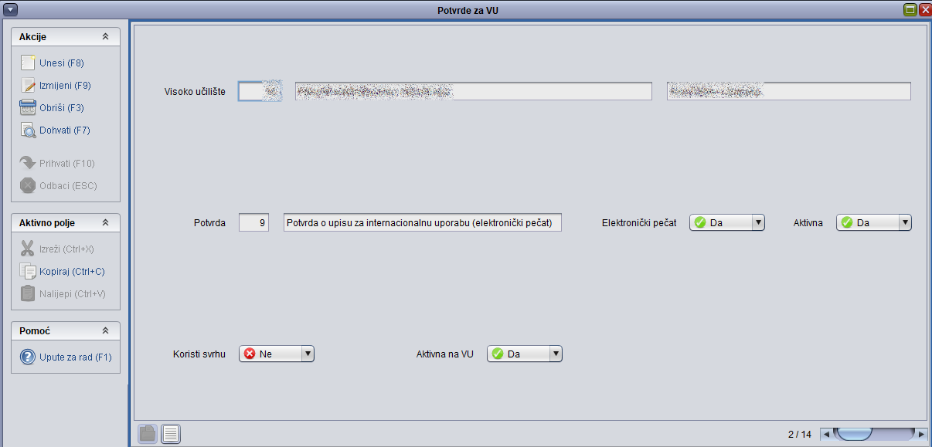
2. korak - Potvrde za VU
Definirati koje vrste potvrda s elektroničkim pečatom visoko učilište želi koristiti (moduli Studiji i studenti ili Poslijediplomski studiji, izbornik Potvrde, prozor Potvrde za VU)

Slide 18
2. korak - Potvrde za VU
Polje „Elektronički pečat” – je li vrsta potvrde obična ili e-potvrda
Polje „Koristi svrhu” – nije moguće mijenjati za e-potvrde
Polje „Aktivna na VU” - moguće je privremeno ili trajno deaktivirati vrstu potvrde na VU

Slide 19
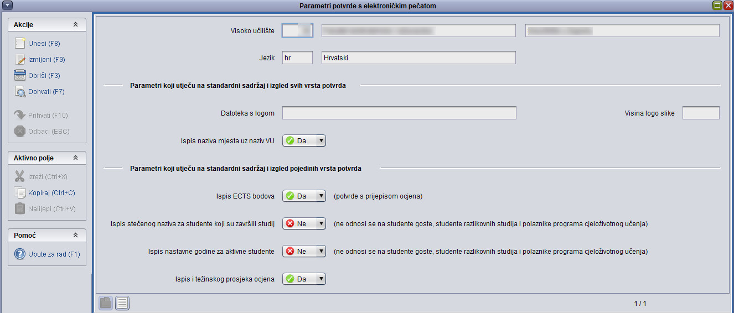
3. korak - Parametri potvrde s elektroničkim pečatom
Opisuju se u modulima Studiji i studenti ili Poslijediplomski studiji, izbornik Potvrde, prozor Parametri potvrde s elektroničkim pečatom

Slide 20
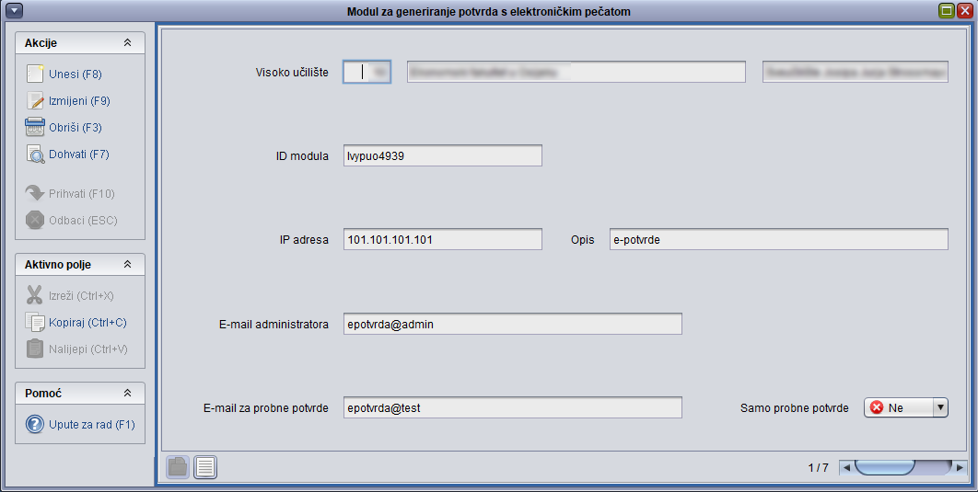
4. korak - Modul za generiranje potvrda s elektroničkim pečatom
Registrirati modul za generiranje potvrda s elektroničkim pečatom (modul Admin koordinator, opcija Računalo/Modul za generiranje potvrda s elektroničkim pečatom)

Slide 21
4. korak - Modul za generiranje potvrda s elektroničkim pečatom
Samo jedan zapis/modul po visokom učilištu
Polje „ID modula”
Jedinstveni identifikator kojeg je potrebno zapisati u konfiguracijsku datoteku modula prilikom instalacije
Polje „Samo probne potvrde” - moguće vrijednosti: „Da” ili „Ne”
Vrijednost „Ne” – studentima se nudi postavljanje zahtjeva za e-potvrde na Studomatu, e-potvrde idu na e-mail studenata
Vrijednost „Da” – studentima se ne nudi postavljanje zahtjeva za e-potvrde na Studomatu, kroz samostojeće aplikacije se mogu izdati samo probne potvrde koje se dostavljaju na e-mail naveden u polju „E-mail za probne potvrde”
Preporuka je imati vrijednost „Da” dok god se ne završi s instalacijom i testiranjem modula za generiranje e-potvrda

Slide 22
5. korak - instalacija modula za generiranje e-potvrda
Sistemski modul koji se instalira na poslužitelj visokog učilišta
Distribuira se kao zip arhiva: https://wiki.srce.hr/x/vgBIAw
Upute za instalaciju: https://wiki.srce.hr/x/1oDRAw

Slide 23
5. korak - preduvjeti
Operacijski sustav: | Linux (preporuka: baziran na Debianu, testirano na Debian 10 i 11)
Radna memorija: | min. 1 GB
Java: | 11 ili više
Mrežni preduvjeti: | propušten TCP promet u IP rasponu 161.53.1.193 - 161.53.1.222 propušten lokalni port 11811 na vatrozidu
Ostalo: | certifikat za elektronički pečat za pravnu osobu (.p12 datoteka)

Slide 24
Pregled i evidencija zahtjeva za izdavanje e-potvrda kroz samostojeće aplikacije

Slide 25
Pregled i evidencija zahtjeva
Samostojeće aplikacije:
Studiji i studenti
Poslijediplomski studiji
Izbornik Potvrde, prozori:
Zahtjev za izdavanje potvrde s elektroničkim pečatom
Pregled zatraženih potvrda s elektroničkim pečatom

Slide 26
Zahtjev za izdavanje potvrde s elektroničkim pečatom

Slide 27
Zahtjev za izdavanje potvrde s elektroničkim pečatom
Nakon unosa podataka moguće je zatražiti izradu važeće ili probne potvrde
Ako je postavljeno u Admin Koordinatoru (prozor „Modul za generiranje potvrda s elektroničkim pečatom”) da se izdaju samo probne potvrde, neće biti moguće zatražiti pravu potvrdu
Izdano potvrda – broj potvrda izdanih određenom studentu.
Zatraženo potvrda - broj vrste potvrda koje nisu u potpunosti obrađene i nisu završile u pogrešci

Slide 28
Pregled zatraženih potvrda s elektroničkim pečatom

Slide 29
Statusi zahtjeva

Slide 30
E-potvrde na Studomatu

Slide 31
E-potvrde na Studomatu
Predavanje zahtjeva za izdavanje e-potvrde se nudi studentima nakon što se u modulu Admin Koordinator u prozoru „Modul za generiranje potvrda s elektroničkim pečatom” postavi vrijednost polja „Samo probne potvrde” na Ne
Ako student nema evidentiranu službenu e-mail adresu dobit će obavijest o tome

Slide 32
Zahtjev za izdavanjem potvrda s elektroničkim pečatom

Slide 33
Zahtjev za izdavanjem potvrda s elektroničkim pečatom

Slide 34
Pregled zahtjeva za izdavanje potvrda s elektroničkim pečatom
Odabirom opcije student može pregledavati zahtjeve koji su predani za zadnju upisanu godinu
Student ima povratnu informaciju o stanju obrade zahtjeva
Student vidi sljedeće podatke vezane uz zahtjev:
Vrsta potvrde
Jezik potvrde
Vrijeme postavljanja zahtjeva
Vrijeme obrade zahtjeva
Status zahtjeva
Lokacija postavljanja zahtjeva (Studomat ili Referada)
Broj dokumenta
Kontrolni broj

Slide 35
Pregled zahtjeva za izdavanje potvrda s elektroničkim pečatom

Slide 36
Provjera vjerodostojnosti izdanih e-potvrda

Slide 37
Modul za provjeru potvrda s elektroničkim pečatom
https://www.isvu.hr/provjeraepotvrda/
Provjera nije moguća za probne (nevažeće) potvrde ili potvrde koje nisu dostavljene e-poštom studentu (koje nisu u statusu 6).
Potrebno je upisati broj dokumenta i kontrolni broj koji se nalaze u zaglavlju potvrde ili na kraju potvrde.
Ako je potvrda izdana pod tim podacima, korisnik će dobiti u pregledniku potvrdu u PDF obliku

Slide 38
Modul za provjeru potvrda s elektroničkim pečatom

Slide 39
Provjera u pregledniku PDF dokumenata

Slide 40
Trenutno stanje, planovi i literatura

Slide 41
Trenutno stanje i planovi
21 visoko učilište aktivno koristi e-potvrde
6 visokih učilišta u fazi testiranja e-potvrda
Od 2023./2024. ispis potvrda na stari način neće biti podržan

Slide 42
Literatura i daljnje čitanje
Uvođenje e-potvrda na visoko učilište:
https://wiki.srce.hr/x/w4DRAw
Instalacija modula za generiranje e-potvrda:
https://wiki.srce.hr/x/1oDRAw
Webinar E-potvrde u ISVU:
https://wiki.srce.hr/x/zgD7Aw

Slide 43
Hvala na pozornosti

